Slide 1
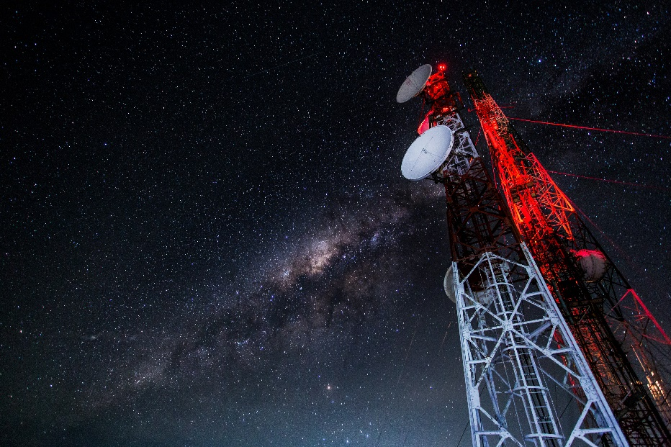
บทที่ 8 : TCP/IP และอินเทอร์เน็ต Part2
สธ313 การสื่อสารข้อมูลและเครือข่ายคอมพิวเตอร์ทางธุรกิจ
อาจารย์อภิพงศ์ ปิงยศ
apipong.ping@gmail.com

Slide 2
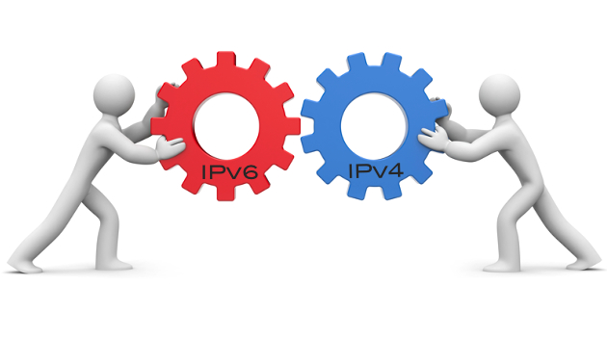

Outline
การกำหนดตำแน่งที่อยู่ใน IPv4
การแทนค่าไอพีแอดเดรสแบบเลขฐานสองและฐานสิบ
การจัดสรรไอพีแอดเดรสแบบใช้คลาส (Classful Addressing)
การแบ่งเครือข่ายย่อย (Subnetting)
ลำดับชั้น 3 ระดับ (Three Levels of Hierarchy)
ซับเน็ตแมสก์ (Subnet Mask)
การจัดสรรไอพีแอดเดรสแบบไม่ใช้คลาส (Classless Addressing)

Slide 3
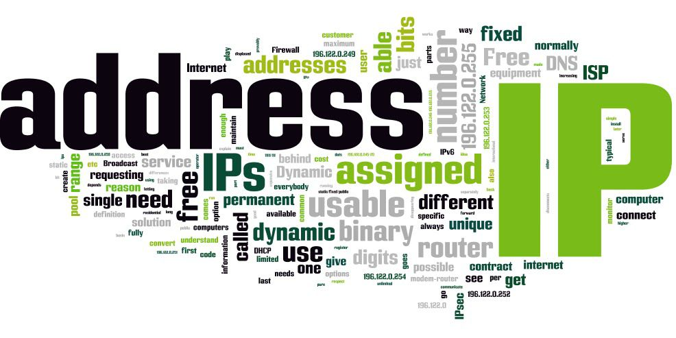
การกำหนดตำแน่งที่อยู่ใน IPv4
(IPv4 Addressing)
TCP/IP จะกำหนดที่อยู่ด้วยไอพีแอดเดรส ซึ่งไอพีแอดเดรสที่ใช้อย่างแพร่หลายที่สุดเป็นชุดเลขฐานสองขนาด 32 บิต ที่เรียกว่า IP version4 (IPv4)
IP Address v4 จะถูกแบ่งเป็น 2 ส่วน คือ
  NetID ใช้ในการระบุเครือข่ายที่คอมพิวเตอร์เชื่อมต่อ
  HostID ใช้ระบุตำแหน่งของอุปกรณ์
เราเตอร์จะวางเส้นทางเฉพาะ NetID เท่านั้น โฮสต์ที่มี NetID ชุดเดียวกัน จะอยู่บนเครือข่ายเดียวกัน ภาระการส่งแพ็คเก็ตในเครือข่ายเดียวกันจะเป็นหน้าที่ของดาต้าลิงก์ต่อไป
IP Address ไม่ใช่หมายเลขสำหรับอ้างอิงโฮสต์ใดโฮสต์หนึ่งจริงๆ
การอ้างอิงตำแหน่งจริงจะใช้ MAC Address บนการ์ดเครือข่าย

Slide 4
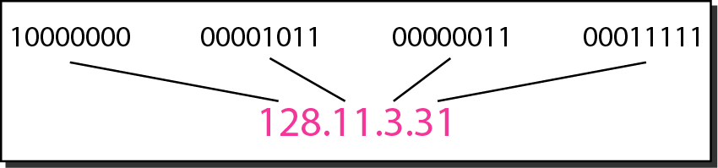
การแทนค่าไอพีแอดเดรสแบบเลขฐานสองและฐานสิบ
The address space of IPv4 is
2³² or 4,294,967,296.
IP Address มีหมายเลข 4 ชุด ชุดละ 8 Bit รวมทั้งหมดเป็น 32 Bit

Slide 5
Example 1
Find the error, if any, in the following IPv4 addresses.
Solution
a. There must be no leading zero (045).
b. There can be no more than four numbers.
c. Each number needs to be less than or equal to 255.
d. A mixture of binary notation and dotted-decimal
notation is not allowed.

Slide 6
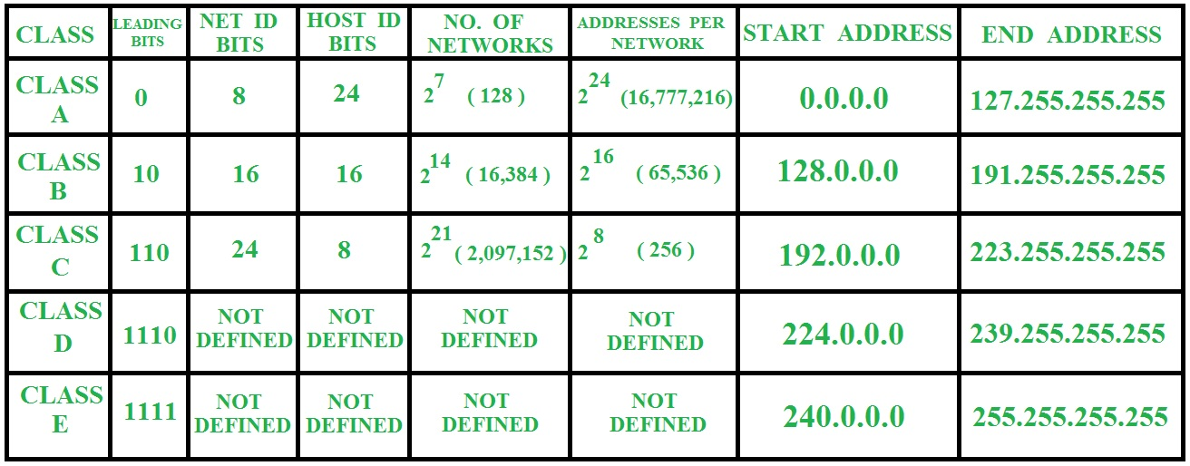
การจัดสรรไอพีแอดเดรสแบบใช้คลาส (Classful Addressing)
IPv4 จะมีการแบ่งคลาสออกเป็น 5 คลาส โดยแต่ละคลาสออกแบบมาเพื่อรองรับความต้องการที่แตกต่างกันของแต่ละองค์กร

Slide 7
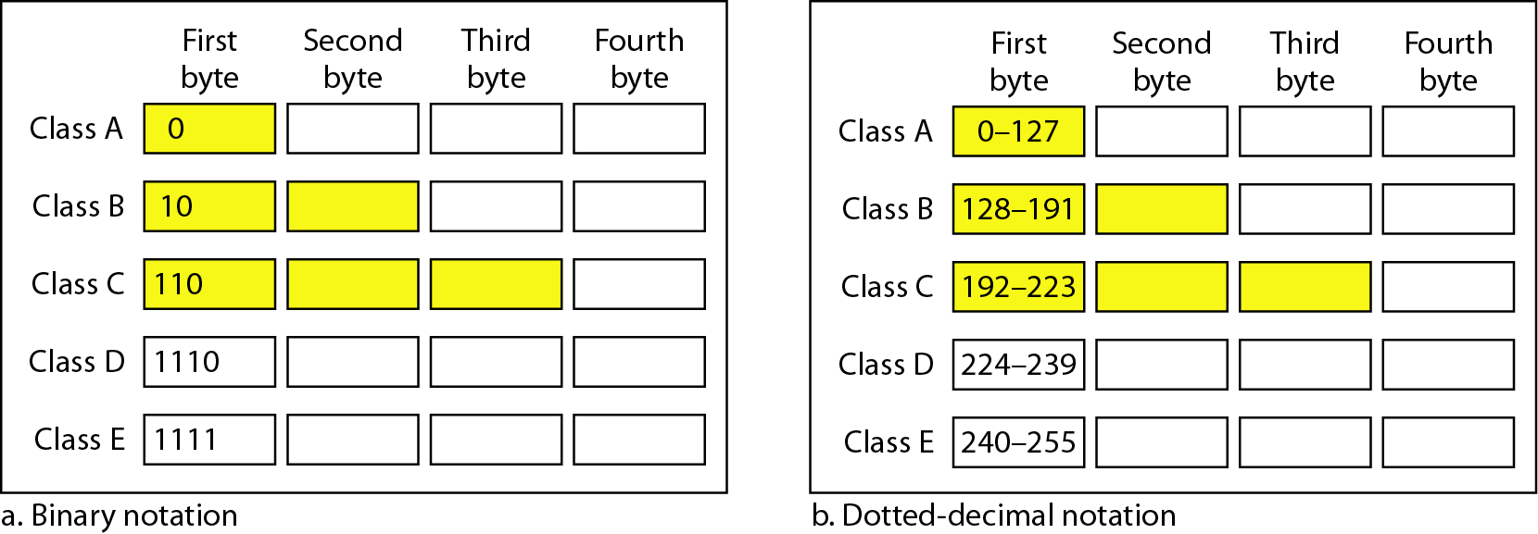
การแสดงคลาสในรูปแบบเลขฐานสองและเลขฐานสิบ
NetID
HostID

Slide 8
Note
จากจำนวนโฮสต์ของไอพีแอดเดรสคลาสต่างๆจะมีการหักออก 2 เนื่องจากโฮสต์ไบนารี 00000000 และ 11111111 จะถูกสงวนเอาไว้
โฮสต์ไบนารี 00000000 (x.x.x.0) สงวนไว้อ้างอิงหมายเลขของเครือข่าย (Network IP)
โฮสต์ไบนารี 11111111 (x.x.x.255) จะสงวนไว้เพื่อการบรอดคาสต์ไปยังทุกโฮสต์ที่อยู่ในเครือข่ายนั้นๆ (Broadcast ID)

Slide 9
Example 2
Find the class of each address.
a. 00000001 00001011 00001011 11101111
b. 11000001 10000011 00011011 11111111
c. 14.23.120.8
d. 252.5.15.111
Solution
a. The first bit is 0. This is a class A address.
b. The first 2 bits are 1; the third bit is 0. This is a class C
address.
c. The first byte is 14; the class is A.
d. The first byte is 252; the class is E.

Slide 10

ปัญหาของการจัดสรรไอพีแอดเดรสแบบใช้คลาส (Classful Addressing) คือการสูญเสียหมายเลขไอพีที่ไม่ได้นำมาถูกใช้งานจริงเป็นจำนวนมาก

Slide 11
การแบ่งเครือข่ายย่อย (Subnetting)
โดยพื้นฐานแล้ว ไอพีแอดเดรสจะมีการแบ่งส่วนออกเป็น 2 ส่วน คือ NetID และ HostID แต่ปัญหาคือเครือข่ายจะไม่สามารถแบ่งกลุ่มเป็นเครือข่ายย่อย ๆ ตามการใช้งานจริงได้
แนวทางการแก้ไขปัญหาคือการจัดกลุ่มโฮสต์โดยการแบ่งเป็นเครือข่ายย่อย (Subnetting) เพื่อให้เครือข่ายมีขนาดเล็กลง
เช่น กำหนดให้ 2 ไบต์แรกเป็น NetID (Class B), ไบต์ที่ 3 เป็น SubnetID และไบต์ที่ 4 เป็น HostID

Slide 12
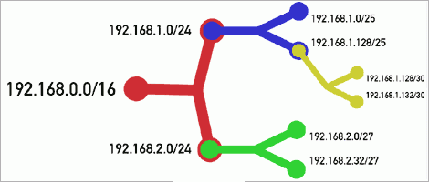

Slide 13
ลำดับชั้น 3 ระดับ (Three Levels of Hierarchy)
เป็นการทำซับเน็ต โดยยืมบิตบางส่วนของ HostID มาใช้กำหนดซับเน็ต หมายเลขไอพีจึงประกอบไปด้วย
  NetID ใช้ระบุเน็ตเวิร์คไซต์
  SubnetID ใช้ระบุฟิสิคัลซับเน็ตเวิร์ค
  HostID ระบุการเชื่อมต่อของโฮสต์กับซับเน็ตเวิร์ค
การออกแบบซับเน็ตเป็นหน้าที่ของผู้ดูแลเครือข่าย จำเป็นต้องมีการบริหารจัดการให้การใช้แอดเดรสมีประสิทธิภาพ

Slide 14

ซับเน็ตแมสก์ (Subnet Mask)
Subnet Mask เป็นกระบวนการที่บอกให้รู้ว่าเครือข่ายมีการแบ่งซับเน็ต และมีบิตที่ยืมไปแบ่งซับเน็ตจำนวนเท่าไร
การออกแบบเครือข่ายจึงจำเป็นต้องมีการระบุซับเน็ตแมสก์ด้วย
ค่า Default Subnet ของแต่ละคลาส เมื่อไม่มีการทำซับเน็ต จะเป็นไปตามตารางนี้

Slide 15
ซับเน็ตแมสก์ (Subnet Mask) [2]
บิตที่ถูกตั้งค่าเป็น 1 ทั้งหมด จะตรงกับ NetID และ SubnetID
บิตที่ถูกตั้งค่าเป็น 0 ทั้งหมด จะตรงกับ HostID
นำ bit มา AND กัน
Subnet Mask | Host IP Address | Network IP
255.255.0.0 | 15.32.56.7 | 15.32.0.0
255.255.255.0 | 135.67.13.9 | 135.67.13.0
255.255.255.192 | 201.34.12.72 | 201.34.12.64
.11000000 (mask 192)
.01001000 (Host IP 72)
.01000000 (Net IP 64)

Slide 16
Example 3
A block of addresses is granted to a small organization. We know that one of the addresses is 205.16.37.39/28. What is the first address in the block?
Solution
The binary representation of the given address is
11001101 00010000 00100101 00100111
If we set 32−28 rightmost bits to 0, we get
11001101 00010000 00100101 00100000
or
205.16.37.32

Slide 17
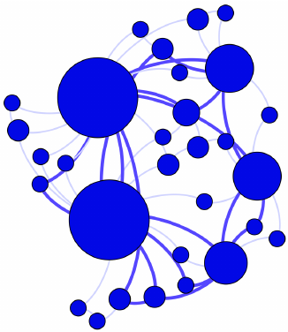
การจัดสรรไอพีแอดเดรสแบบไม่ใช้คลาส
(Classless Addressing)
การใช้ Classful Addressing จะค่อนข้างตายตัวและไม่ยืดหยุ่น และก่อให้เกิดการใช้ไอพีแอดเดรสอย่างไม่มีประสิทธิภาพ จึงแก้ปัญหาด้วยการจัดสรรไอพีแบบ Classless Addressing
Classless Addressing จะเน้นจำนวนโฮสต์ที่ต้องการใช้งานจริง โดยไม่สนว่าเป็นคลาสใด
ต่อคาบหน้า.....เตรียมตัวให้พร้อมสำหรับการคำนวณ

Slide 18


